Slide 1
Внедрение инновационных инструментов в образовательный процесс на уроках истории и обществознания.
Автор: учитель истории МБОУ СОШ №13 г. Приморско-Ахтарска
Бигдаш Надежда Ивановна

Slide 2
+компьютерных технологий: 1- неотъемлемая часть жизни современного человека 2- активное использование в процессе обучения 3- доступный способ получения и обработки информации 4- контроля за усвоением материала урока.

Slide 3
Стратегические принципы, необходимые для реализации обучения:
отражение полученных результатов экспериментального обучения в общедоступных онлайн источниках
наличие высокого уровня знаний, умений и навыков в компьютерных технологиях и информационных онлайн источниках
информационное обеспечение учителей;
обеспечение современным оборудованием и наличие инфраструктуры школы в целом

Slide 4
платформа Skysmart Класс (рабочая тетрадь) в дистанционном обучении

Slide 5
Возможные бонусы учителю

Slide 6
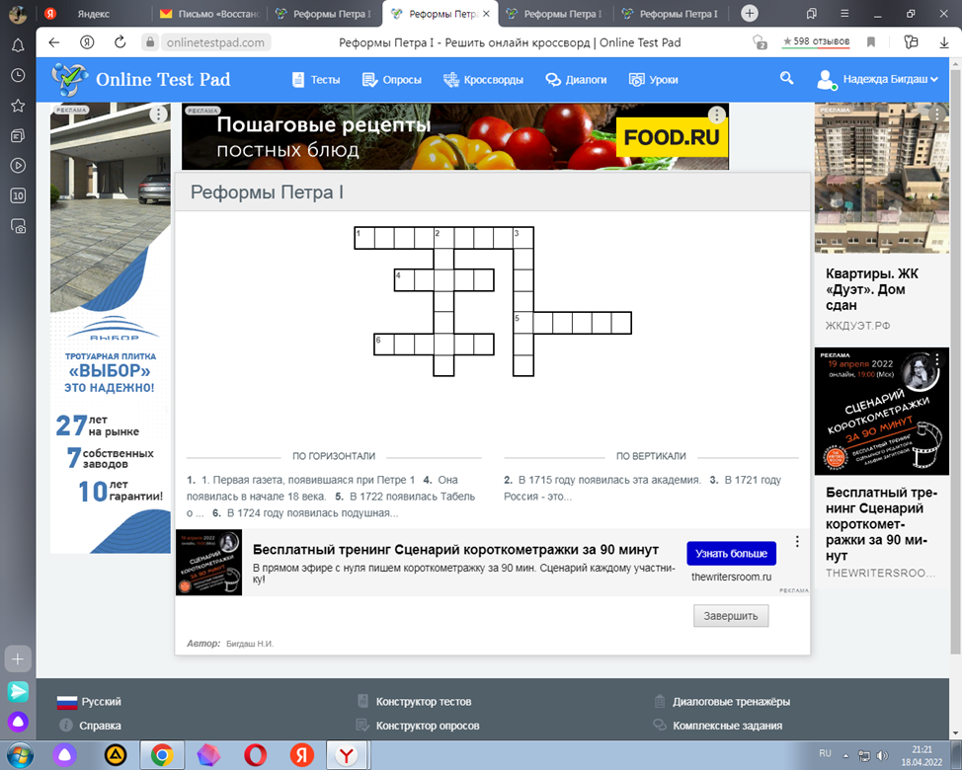
платформа Online Test Pad- составление кроссвордов

Slide 7
Сервисы по созданию QR коды в работе учителя
+ можно закодировать любую информацию – текстовую и визуальную; использовать можно везде – на уроках и во внеурочной деятельности.
Перечень бесплатных сайтов:
https://qrcod.ru
http://qrcoder.ru
http://www.qrcc.ru/generator.php
https://www.stqr.ru/generator

Slide 8
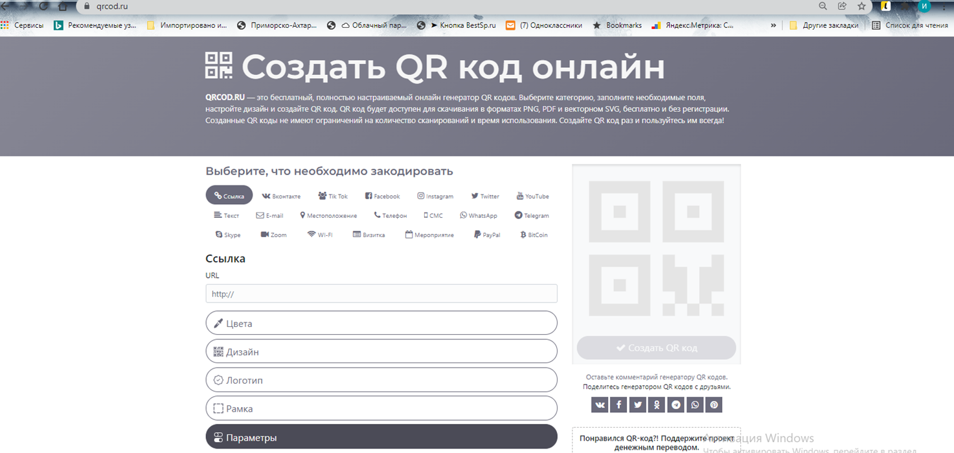
Как создать QR код, при сканировании которого откроется текст задания:Открываем
сайт h ttps://qrcod.ru

Slide 9
Как создать QR код, при сканировании которого откроется текст задания:

Slide 10
Петр I

Slide 11
Спасибо за внимание!

